Slide 1

Selamat Datang di PowerPoint
5 tips untuk cara bekerja yang lebih sederhana

Slide 2
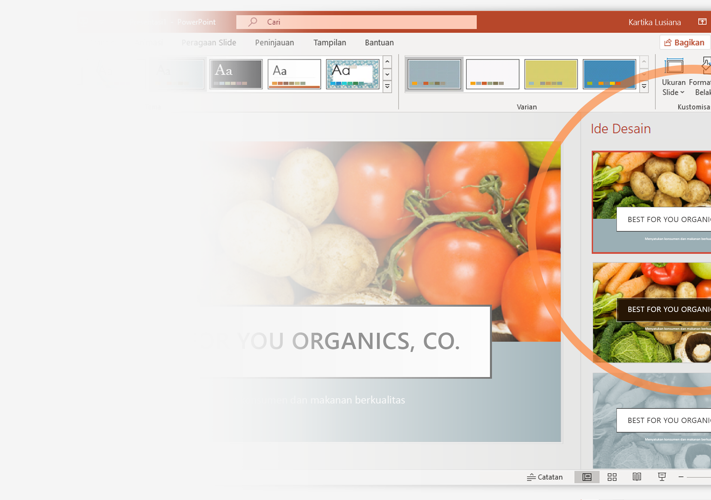
Designer membantu menyampaikan poin Anda
PowerPoint Designer menyarankan desain profesional untuk presentasi Anda berdasarkan konten di dalam slide.
Designer adalah fitur yang hanya dapat digunakan oleh pelanggan. Jika Anda memiliki langganan Office 365, slide berikutnya akan menampilkan cara kerjanya dalam presentasi baru.

Slide 3
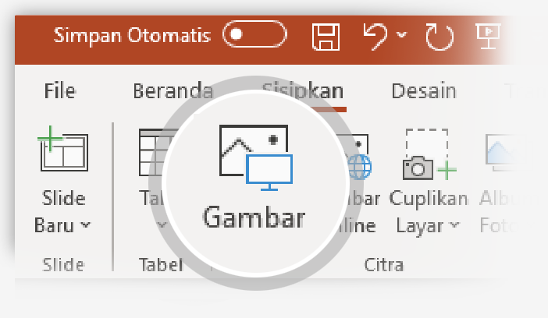
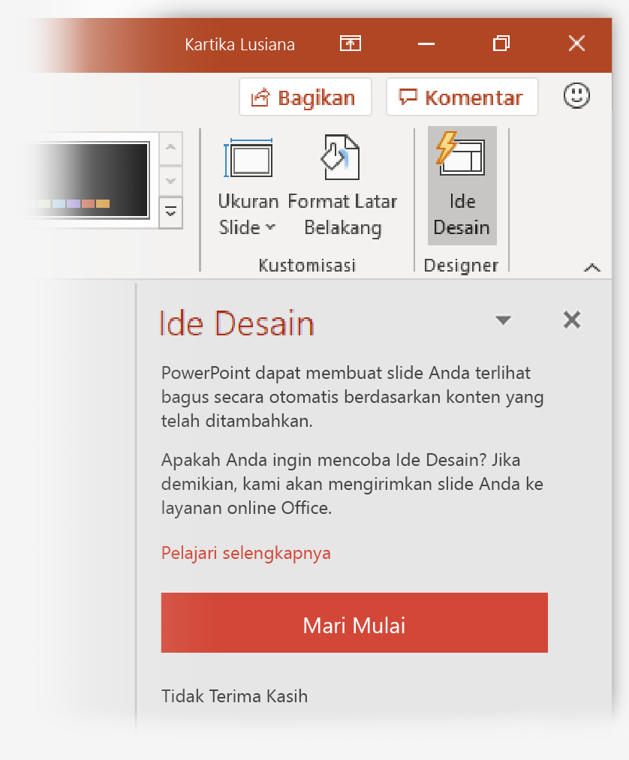
Cara menggunakan PowerPoint Designer
Cara kerjanya:
1
Mulai presentasi baru dengan masuk ke File > Baru > Presentasi Kosong.
2
Pada slide pertama, tambahkan gambar: Masuk ke Sisipkan > Gambar atau Sisipkan > Gambar Online lalu pilih gambar. Petunjuk: Anda harus online ketika menambahkan gambar.
3
Ketika PowerPoint meminta izin untuk mendapatkan ide desain, pilih Mari Mulai.
4
Pilih desain yang Anda inginkan dari panel tugas Ide Desain.

Slide 4
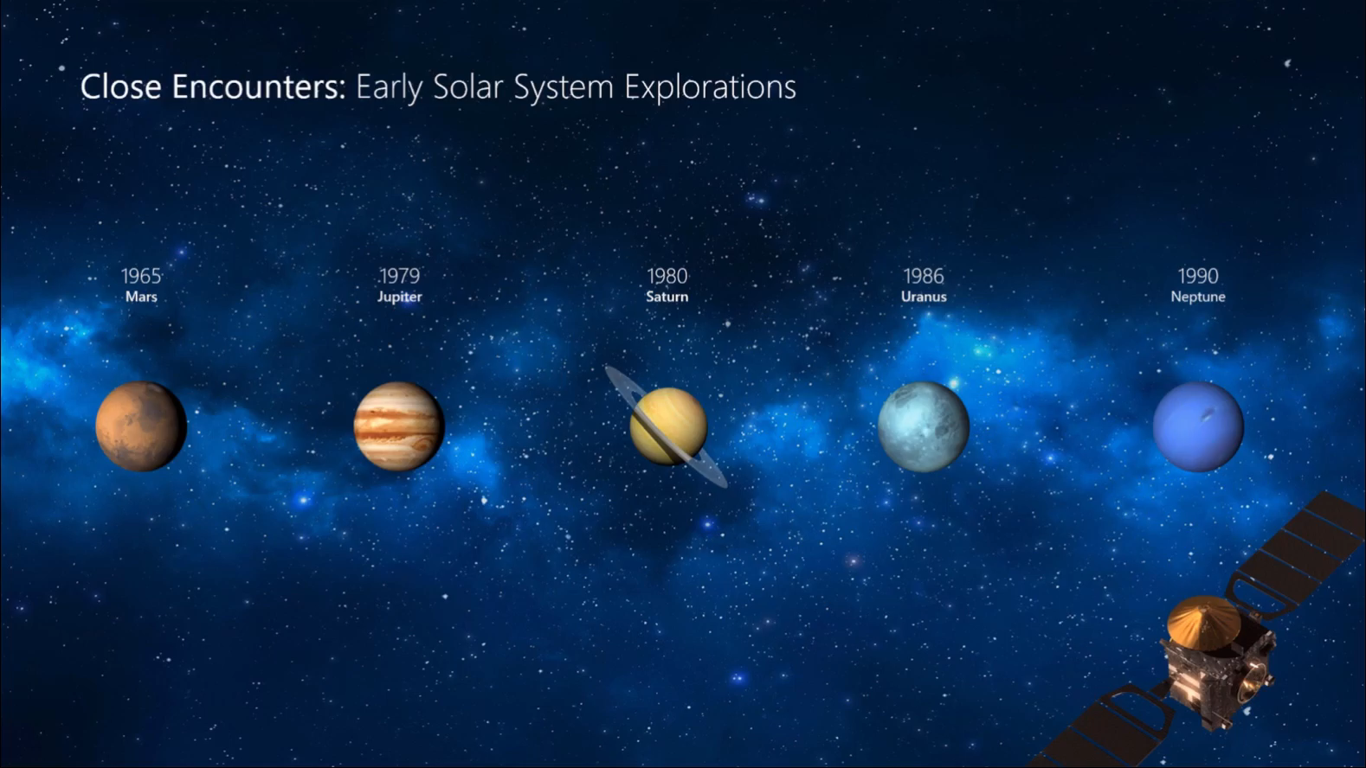
Morf
Morf menghaluskan animasi dan gerakan objek dalam presentasi Anda. Anda menggunakan dua slide serupa untuk melakukan animasi, namun tampaknya gerakan hanya terjadi pada satu slide untuk audiens Anda.
Putar video di sebelah kanan untuk melihat contoh singkat.
Morf adalah fitur yang hanya dapat digunakan oleh pelanggan. Jika memiliki langganan Office 365, Anda dapat mencobanya sendiri dengan langkah-langkah di slide berikutnya.

Slide 5
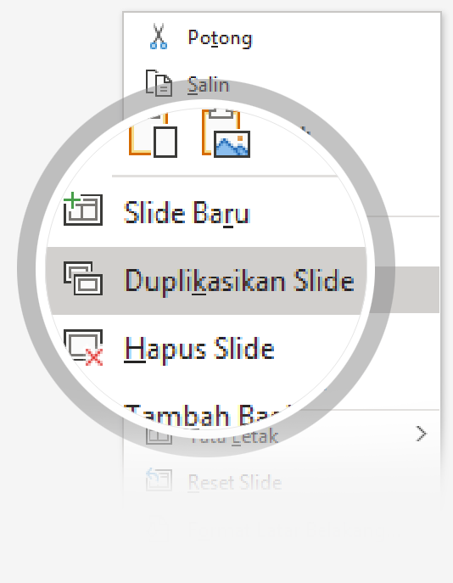
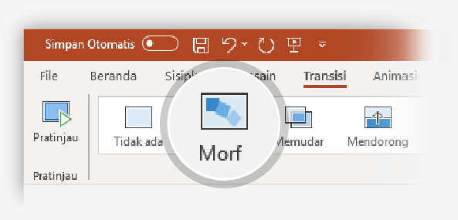
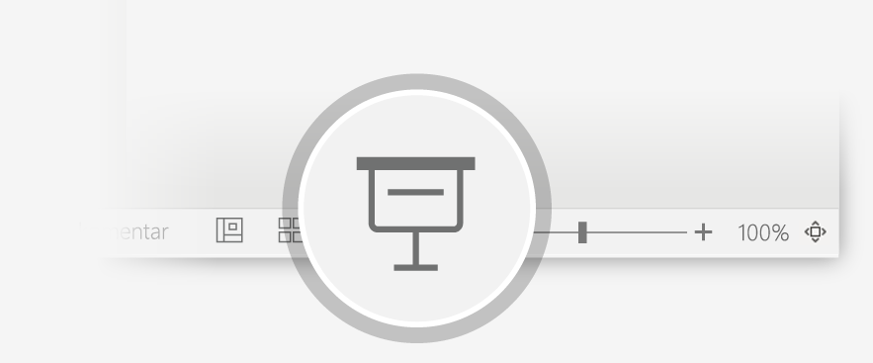
Menyiapkan Morf
Cobalah sendiri dengan kedua “planet” sederhana:
1
Menduplikasi slide ini: Klik kanan gambar mini slide dan pilih Duplikasikan Slide.
2
Di slide kedua dari slide yang identik ini, ubah bentuk di sisi kanan dalam beberapa cara (pindahkan, ubah ukuran, ubah warna), lalu buka Transisi > Morf.
3
Kembali ke slide pertama dari dua slide, lalu tekan tombol Peragaan Slide , kemudian pilih Putar untuk melihat lingkaran Anda berubah!
Petunjuk: Opsi Efek memberi Anda lebih banyak opsi untuk Morf.

Slide 6
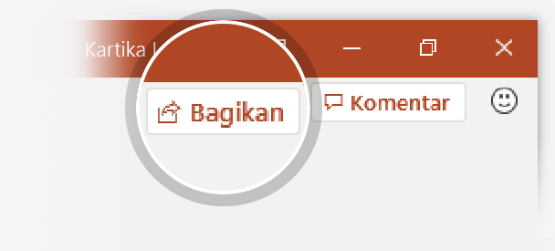
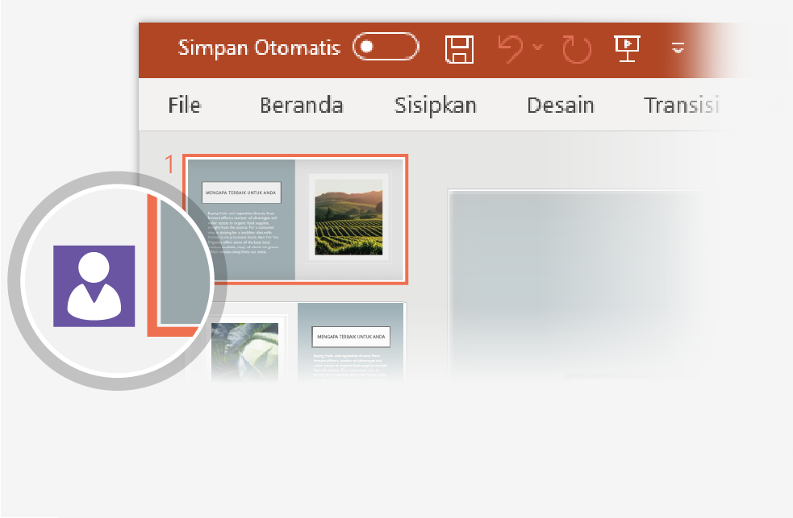
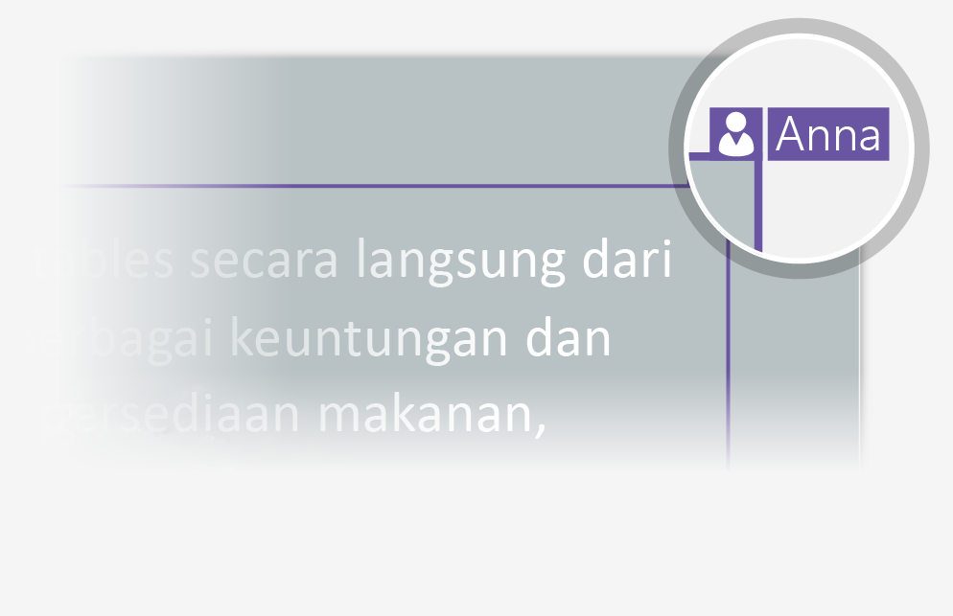
Bekerja bersama secara real-time
Ketika membagikan presentasi dengan orang lain, Anda akan melihat mereka bekerja dengan Anda secara bersamaan. Cara kerjanya:
1
Pilih Bagikan di bagian atas pita atau gunakan tombol pintasan Alt-ZS untuk mengundang orang lain bekerja sama dengan Anda (Anda dapat menyimpan ke cloud sekarang.)
2
Ketika orang lain berada dalam presentasi, penanda memperlihatkan siapa yang sedang berada di slide mana...
3
…dan bagian slide yang sedang mereka edit.

Slide 7


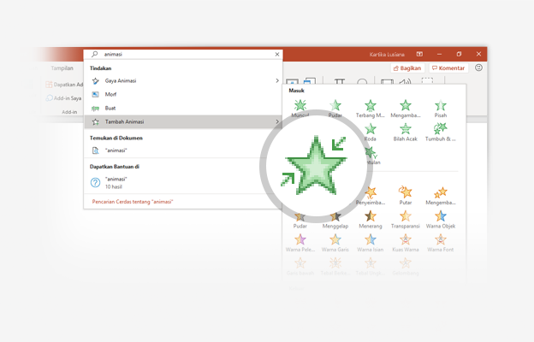
Anda menjadi pakar dengan Beri Tahu Saya
Kotak Beri Tahu Saya mencari perintah yang tepat saat dibutuhkan, sehingga Anda dapat menghemat waktu dan fokus pada pekerjaan. Cobalah:
PILIH SAYA
1
Pilih gambar Robot di sebelah kanan.
2
Ketik animasi di dalam kotak Beri Tahu Saya, lalu pilih Tambah Animasi.
3
Pilih efek animasi, seperti Zoom, dan lihat apa yang terjadi.

Slide 8
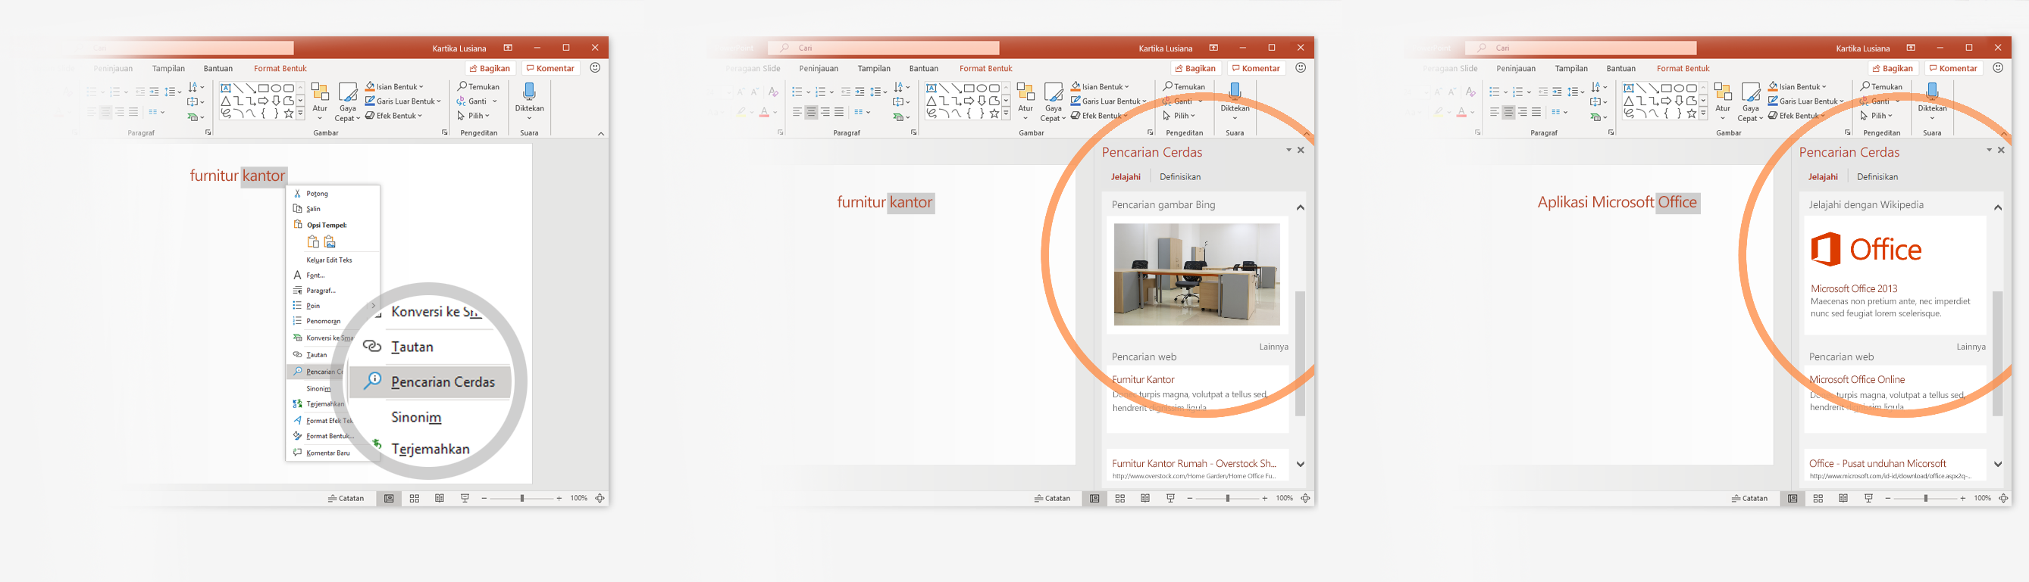
Menjelajah tanpa meninggalkan slide Anda
Pencarian Cerdas menghadirkan riset langsung ke PowerPoint. Cobalah:
1
Klik kanan kata kantor dalam frasa berikut: furniture kantor
2
Pilih Pencarian Cerdas, dan perhatikan bahwa hasilnya bersifat kontekstual untuk frasa tersebut, bukan aplikasi Microsoft Office.
3
Jika menginginkannya, coba Pencarian Cerdas lagi dengan mengklik kanan kata Office di Langkah 2.

Slide 9

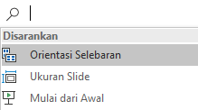

Pertanyaan lainnya tentang PowerPoint?
Pilih tombol Beri Tahu Saya dan ketikkan hal yang ingin Anda cari tahu.
Kunjungi blog tim PowerPoint
Buka pelatihan PowerPoint gratis
PILIH PANAH KETIKA MENGGUNAKAN MODE PERAGAAN SLIDE

